Slide 1
Infância, infâncias
3º ano
Projeto de leitura

Slide 2
A casa Vinicius de Moraes 1970 https://www.youtube.com/watch?v=fEW7wd4fAnY
Era uma casa Muito engraçada Não tinha teto Não tinha nada Ninguém podia Entrar nela não Porque na casa Não tinha chão Ninguém podia Dormir na rede Porque a casa Não tinha parede Ninguém podia Fazer pipi Porque penico Não tinha ali Mas era feita Com muito esmero Na Rua dos Bobos Número Zero.

Slide 3
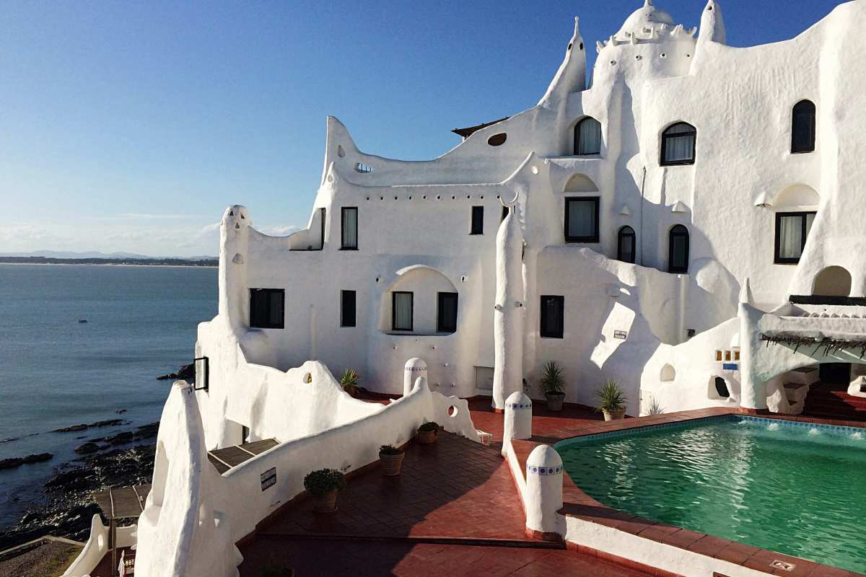

Slide 4
Ou isto ou aquilo Cecília Meireles
Ou se tem chuva e não se tem sol, ou se tem sol e não se tem chuva! Ou se calça a luva e não se põe o anel, ou se põe o anel e não se calça a luva! Quem sobe nos ares não fica no chão, quem fica no chão não sobe nos ares. É uma grande pena que não se possa estar ao mesmo tempo nos dois lugares!

Slide 5
Ou isto ou aquilo Cecília Meireles
Ou guardo o dinheiro e não compro o doce, ou compro o doce e gasto o dinheiro. Ou isto ou aquilo: ou isto ou aquilo… e vivo escolhendo o dia inteiro! Não sei se brinco, não sei se estudo, se saio correndo ou fico tranquilo. Mas não consegui entender ainda qual é melhor: se é isto ou aquilo.

Slide 6
Características da poesia de 30 para crianças
- Temas cotidianos (representação do universo infantil, com brincadeiras, cenários, vivências);
Ludicidade;
Non sense;
Musicalidade;
Linguagem acessível;
Emprego de metáforas e figuras de linguagem.

Slide 7
Que concepção de infância está por detrás desses textos?

Slide 8
Jogos infantis. Pieter Bruegel.
1560.
Notes:
https://artsandculture.google.com/asset/children%E2%80%99s-games/CQEeZWQPOI2Yjg?hl=pt-BR&ms=%7B%22x%22%3A0.5%2C%22y%22%3A0.5%2C%22z%22%3A10%2C%22size%22%3A%7B%22width%22%3A0.8220597196831201%2C%22height%22%3A0.5512268255947632%7D%7D

Slide 9
Atividade em grupo
Ler o texto sobre a evolução do conceito de infância.
Fazer um mapa mental ou esquema, sintetizando as principais ideias.

Slide 10
Atividade em grupo
Kahoot

Slide 11
Atividade individual para compor o portfólio
Escreva sua história de leitura infantil, ou seja, um memorial sobre as narrativas ou livros que mais marcaram sua infância. Procure refletir sobre como essas histórias ajudaram a construir a sua personalidade e quais concepções de infância estavam presentes.

Slide 12
O portfólio valerá 4 pontos da nota e será composto por
Esquema: 0,3 (coletivo)
Memorial: 0,7 (individual)
Texto coletivo de análise comparativa (3 pontos)

